Slide 1
Муниципальное бюджетное дошкольное образовательное учреждение детский сад № 33 г. Азова, Ростовская область
Познавательно – исследовательская деятельность в работе с бросовым материалом.
Подготовила:
Баринова Людмила Николаевна

Slide 2
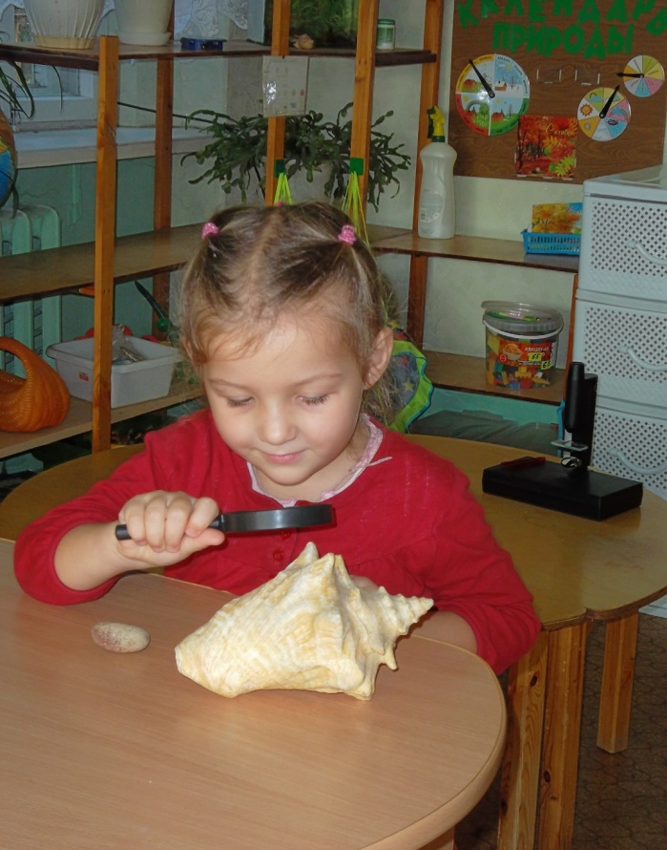
Расскажи – и я забуду, покажи – и я запомню, дай попробовать – и я пойму. (Китайская пословица)
Эксперимент – один из основных методов познания, при помощи которого в контролируемых и управляемых условиях исследуется явления природы или общества.
Целью моей работы: Способствовать развитию у детей познавательной активности, любознательности, потребности в умственных впечатлениях детей, стремления к самостоятельному познанию и размышлению.

Slide 3
1. Расширять представление детей об окружающем мире через знакомство с элементарными знаниями из различных областей наук: * развивать у детей представления о химических свойствах веществ; * выделять вещества из неоднородной смеси путем отстаивания, фильтрования; * развивать у детей элементарных представлений об основных физических свойствах и явлениях (магнетизм, оптика, звук, температура, состояние веществ, сила тяготения, трения, а также электричество и инерция); * развивать представления о свойствах (вода, песок, глина, воздух, камень); * развивать элементарные математические представления (о мерке – как способе измерения объема, массы, длины; о мерах измерения длины); * Формировать у детей умений пользоваться приборами-помощниками при проведении экспериментов. 2. Развивать у детей познавательные способности: * мыслительные операции: анализ, классификация, сравнение, обобщение; * способы познания путем сенсорного анализа. 3. Развивать ребенка в социально-личностном направлении: * развивать коммуникативность; * совершенствовать самостоятельность, наблюдательность; * развивать навыки элементарного самоконтроля и саморегуляции своих действий. 4. Активизировать работу по повышению уровня представлений детей о неживой природе через взаимодействие с семьёй.
Задачи:

Slide 4
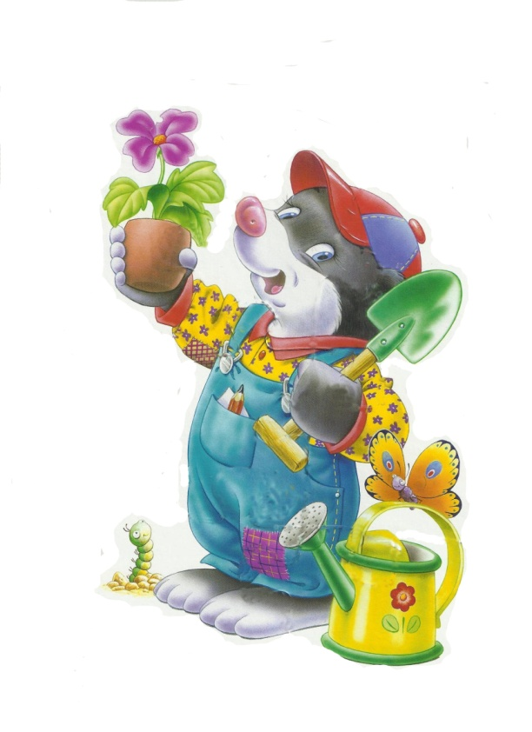
ДЕТСКОЕ ЭКСПЕРИМЕНТИРОВАНИЕ
Строится ребёнком, а не задаётся взрослым.
Это истинно детская деятельность
Пронизывает все сферы жизни ребёнка
Внутренне мотивированная деятельность.
Направлено на познание свойств и связей объектов разными способами действий.
Таит в себе огромный потенциал для развития
творческой исследовательской активности и
самостоятельности у детей старшего
дошкольного возраста

Slide 5
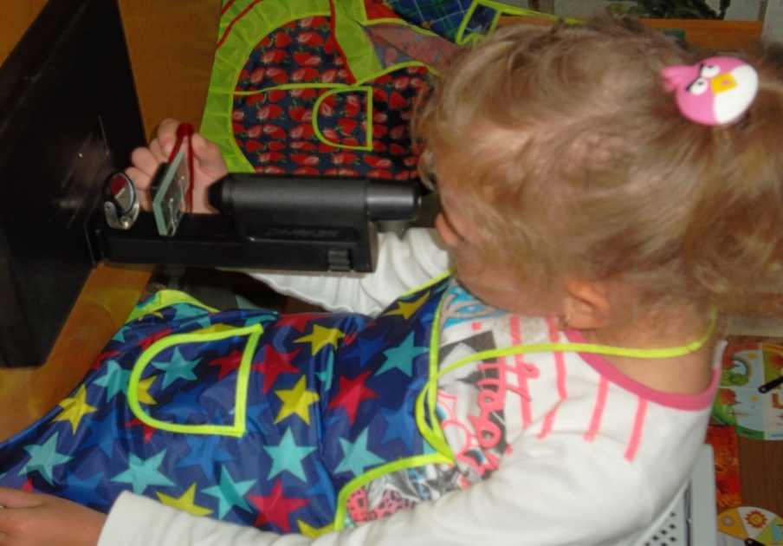
Свою работу по организации исследовательской деятельности с детьми дошкольного возраста я построила исходя из следующих принципов:
Принцип научности;
Принцип доступности;
Принцип систематичности и последовательности;
Принцип индивидуально-личностной ориентации
воспитания;
Принцип целостности;
Принцип активного обучения;
Принцип креативности;
Принцип результативности;

Slide 6
Правила по которым строю экспериментирование:
Тема должна быть интересной ребёнку, должна увлекать его.
Тема должна быть выполнима, решение её должно принести реальную пользу участникам исследования (ребёнок должен раскрыть лучшие стороны своего интеллекта, получить новые полезные знания, умения и навыки).
Тема должна быть оригинальной, в ней необходим элемент неожиданности, необычности.

Slide 7
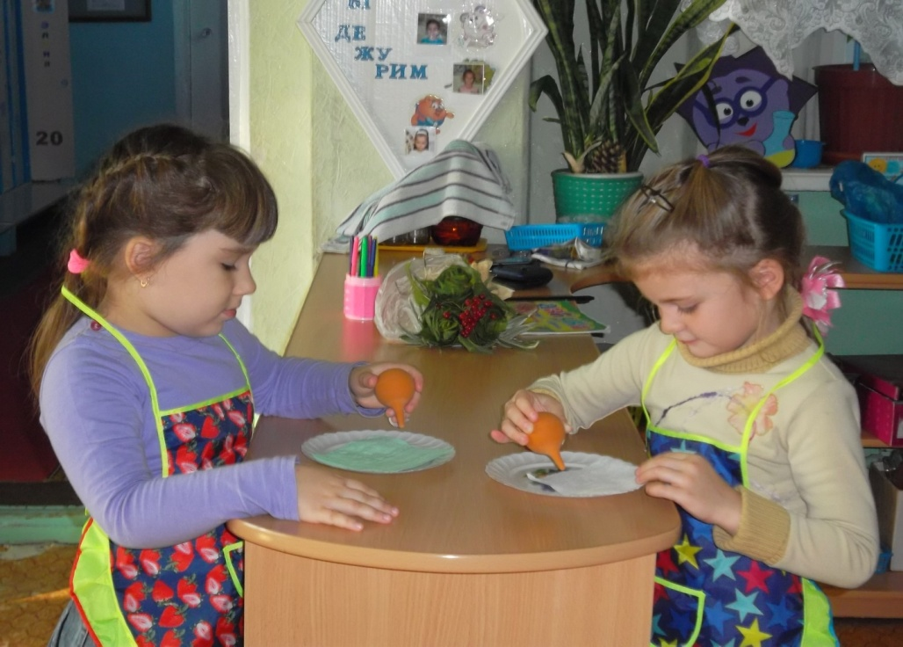
Структура детского экспериментирования.
Постановка проблемы, которую необходимо решить;
Целеполагание (что нужно сделать для решения проблемы);
Выдвижение гипотез (поиск возможных путей решения);
Проверка гипотез (сбор данных, реализации в действиях);
Анализ полученного результата (подтвердилось – не подтвердилось);
Формулирование выводов.

Slide 8
Методы и приемы организации исследовательской деятельности
- эвристические беседы
- постановка и решение вопросов проблемного характера
- наблюдения
- моделирование (создание моделей об изменениях в неживой природе)
- опыты
- фиксация результатов: наблюдений, опытов, экспериментов, трудовой деятельности
- «погружение» в краски, звуки, запахи и образы природы
- подражание голосам и звукам природы
- использование художественного слова
- дидактические игры, игровые обучающие и творчески развивающие ситуации
- трудовые поручения, действия

Slide 9
Материалы и оборудование
Ёмкости из различных материалов (стекло ,металл, пластмасса;
Мерные ложки, колбы, пробирки, ситечки, воронки разного размера;
Детские халаты, фартуки клеенчатые, резиновые перчатки;
Весы, увеличительные стекла, свечи, фонарик, магниты, микроскопы, лупы, песочные часы, термометр, зеркала;
Гайки, скрепки, винтики, гвоздик, проволока;
Медицинские материалы: пипетки, колбы, шприцы (без игл), мерные ложечки, вата, бинт;
Природные материалы: листья, песок, глина, земля, семена;
Бросовый материал: пластмасса, кусочки ткани, кожи, меха;
Схемы для проведения опытов;
Журнал для фиксирования результатов;
Схемы этапов работы, карточки для самостоятельной исследовательской деятельности;
Мука, соль, сода;
Резиновые груши разного размера;
Пластиковые, резиновые трубочки;
Деревянные палочки, лопаточки, шпатели;
Пластиковые контейнеры;
Рулетка, линейка;
Цветные прозрачные стеклышки;
Лопатки, грабли, лейки, щетки, совки.

Slide 10
Программно - методическое обеспечение

Slide 11
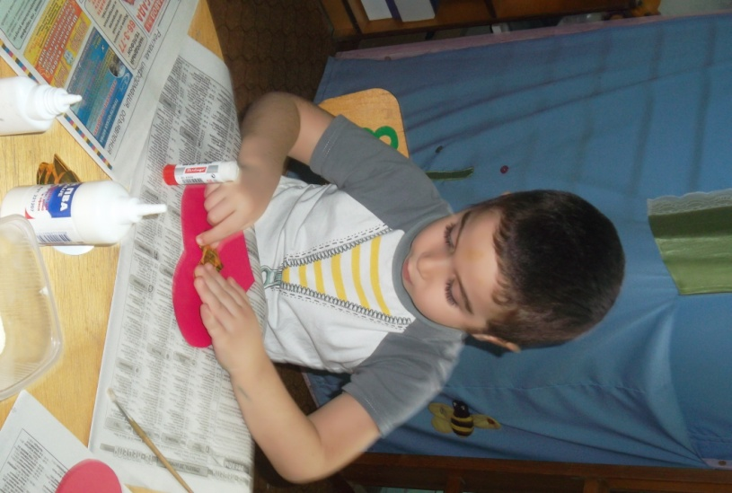
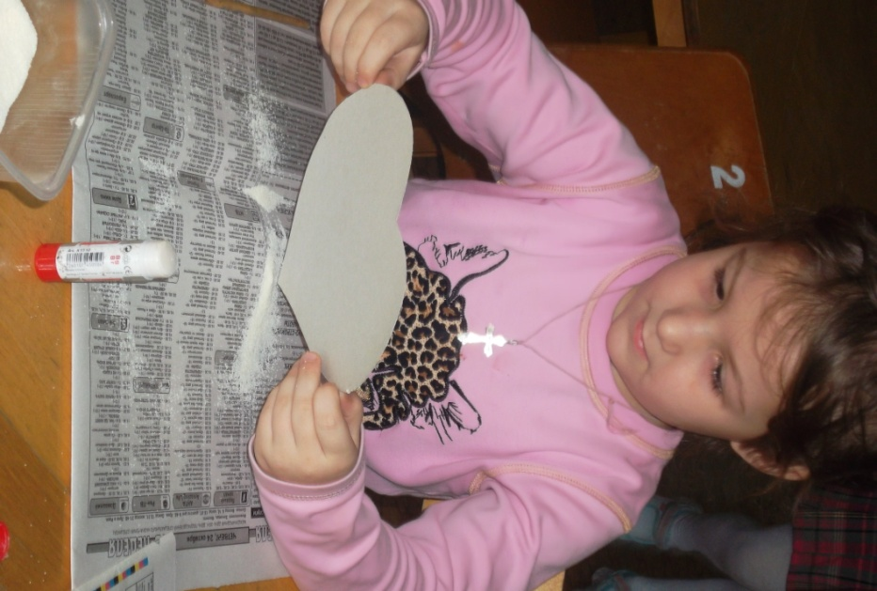
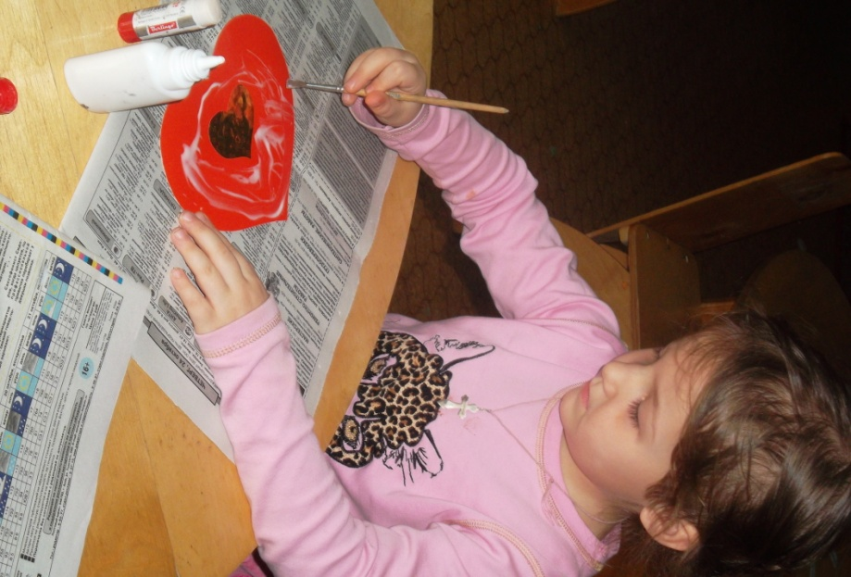
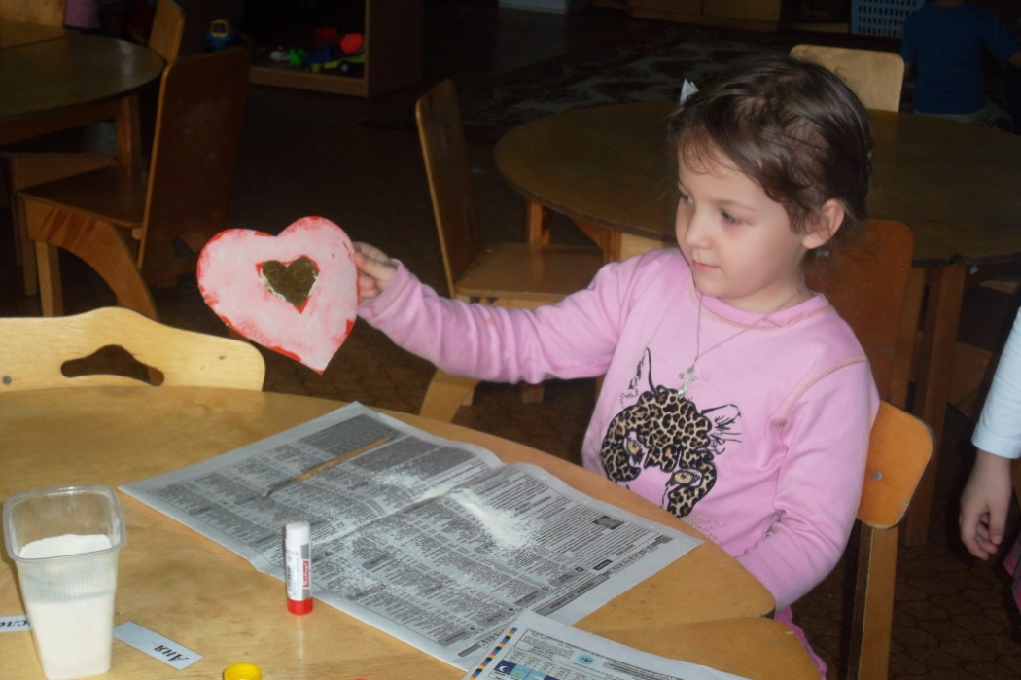
С днем
святого
Валентина

Slide 12
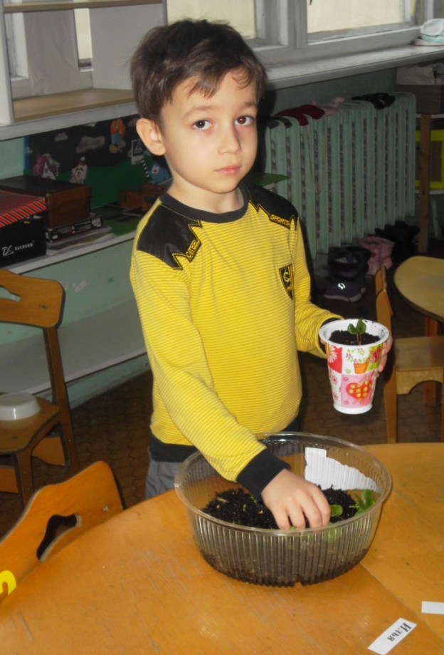
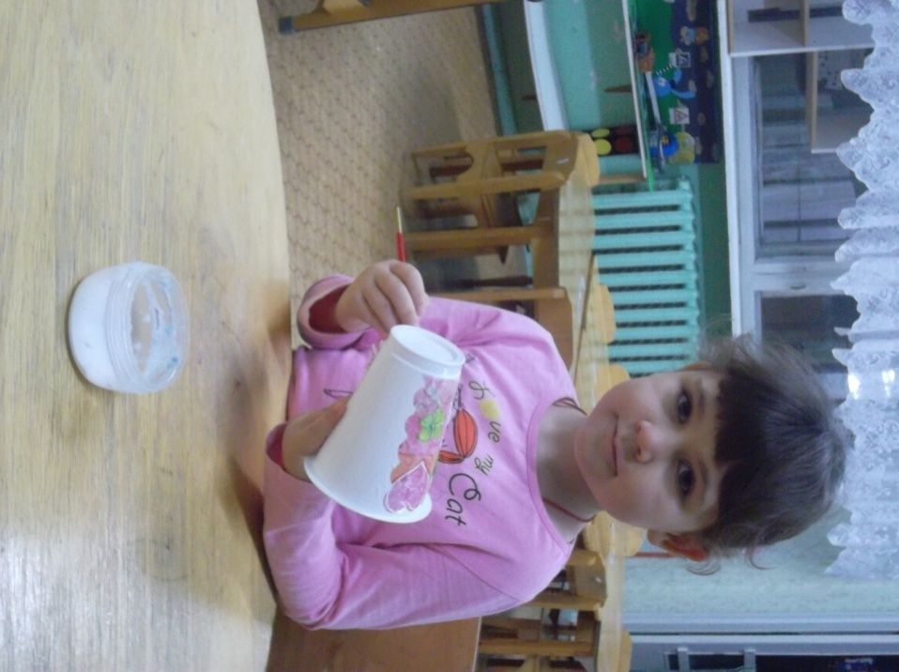
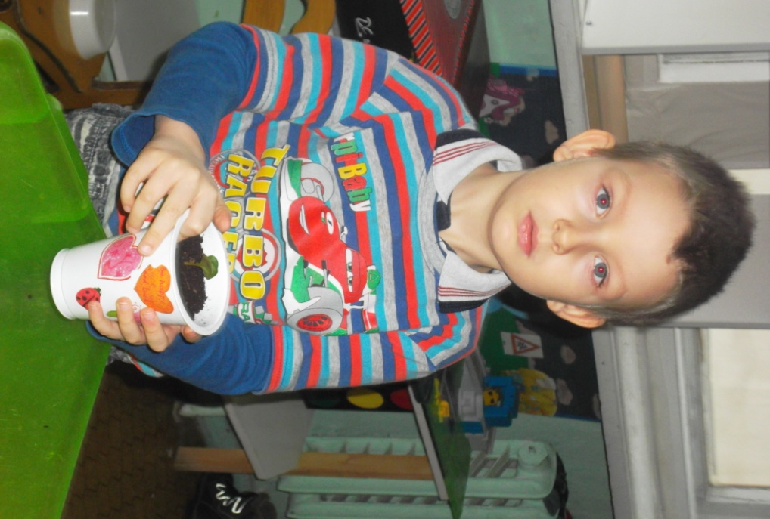
Делаем подарки для любимой мамочки

Slide 13
Поделка из бросового материала для старших дошкольников
Цель: воспитывать фантазию, творческий потенциал, эмоциональную отзывчивость.

Slide 14
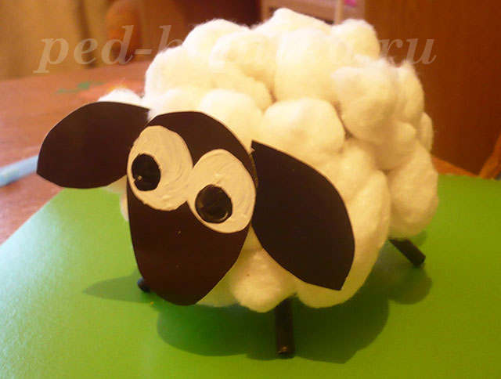
Для создания нашей чудо - овечки нам понадобится: обыкновенная газета, скотч, гуашь, клей, вата, соломинки для коктейля, картон…и , главное, хорошее настроение и терпение.
Шла овечка по дорожке
И играла на гармошке,
А за нею шёл баран –
Барабанил в барабан

Slide 15
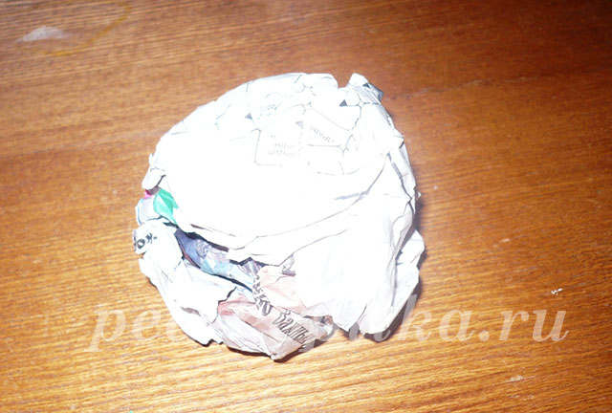
Из газеты делаем комочек (размер зависит от размера нашей овечки), а для этого газету мнем и жмем.

Slide 16
После этого комок газеты обмотаем в несколько раз нитками, что бы сохранить форму.

Slide 17
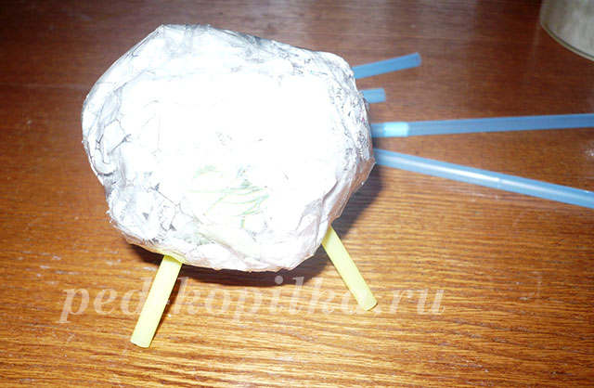
В получившимся комке, проделываем четыре дырки, в которые вставляем небольшие соломинки от коктейля, это будит ножки у овечки.

Slide 18
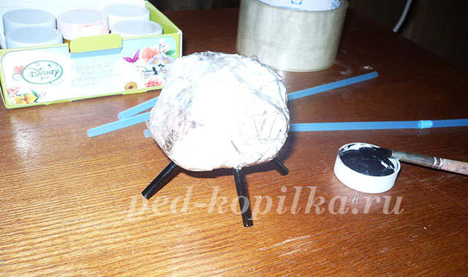
Красим трубочки черной гуашью (можно найти в магазинах готовые черные соломинки и красить не придется).

Slide 19
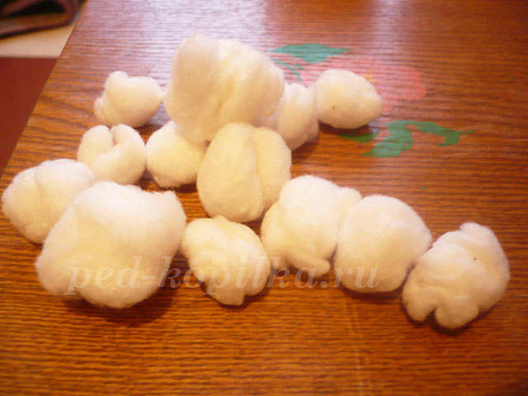
Пока ножки у овечки сохнут из ваты катаем небольшие шарики.

Slide 20
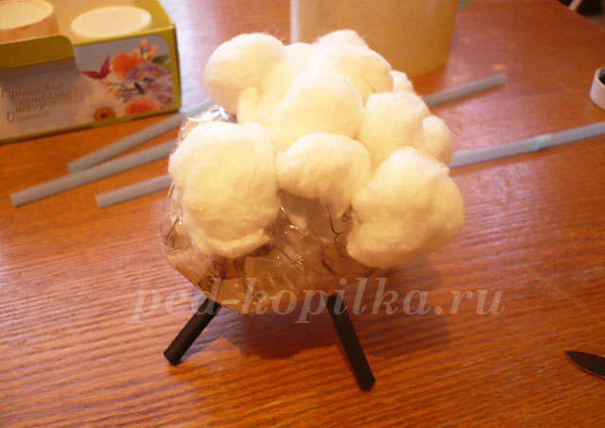
Получившимися шариками обклеиваем тело овечки.

Slide 21
К изделию приклеиваем голову и уши вырезанные из картона (можно их сделать соцельные).

Slide 22
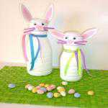
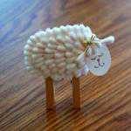
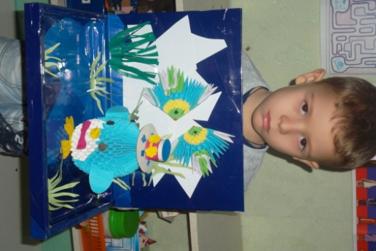
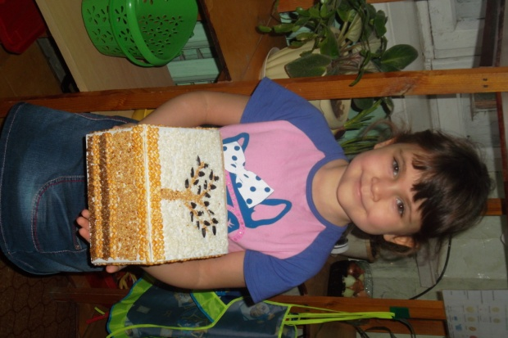
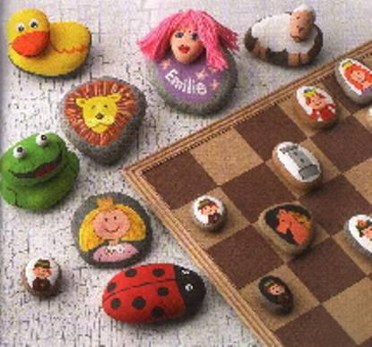
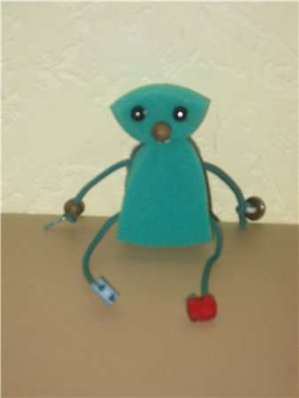
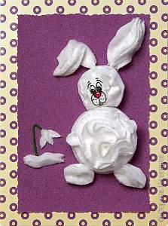
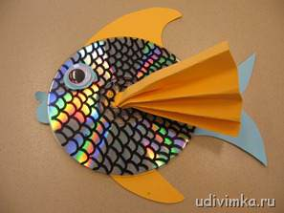
К вашему вниманию я хотела бы предложить и другие работы из подручных материалов.

Slide 23
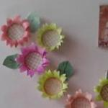
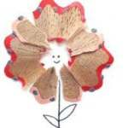
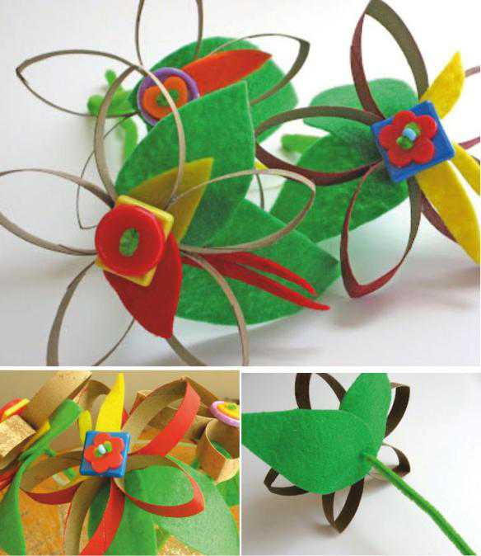
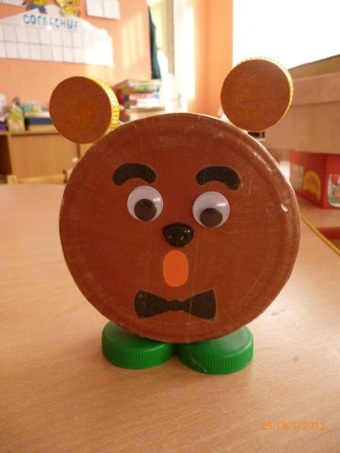
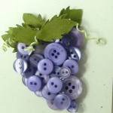
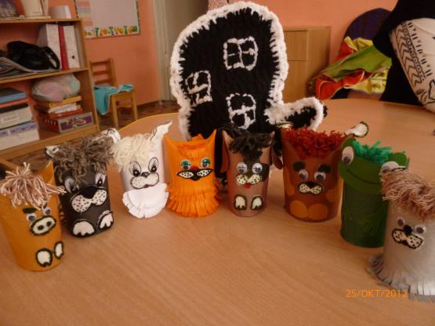
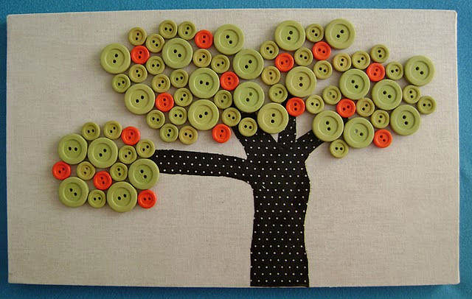
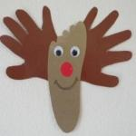
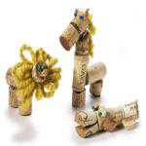

Slide 24
Наблюдайте, исследуйте, фантазируйте!
Творческих вам успехов!
Спасибо за внимание!

